Slide 1
Природные источники углеводородов
Урок - семинар

Slide 2
Цели
Познакомится с составом, свойствами, процессом переработки природного газа и нефти.
Определить основные продукты, получаемые из нефти и газа.
Выяснить экологические проблемы, связанные с разработкой, транспортировкой и переработкой источников углеводородов.

Slide 3
План семинара
1 ряд | 2 ряд | 3 ряд
Природный и попутные газы, их состав и использование | Нефть: происхождение, состав, свойства, переработка | Продукты нефтепереработки. Экологические проблемы связанные с использованием, переработкой природных источников углеводородов

Slide 4
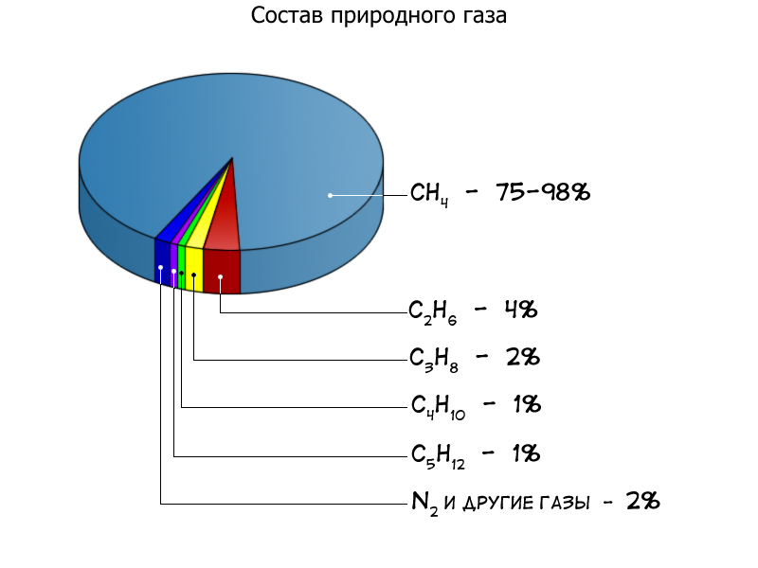
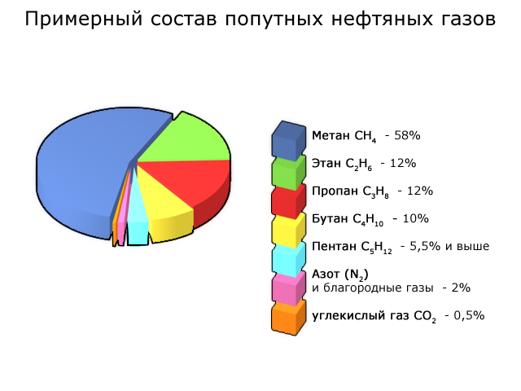
Природные горючие и нефтяные попутные газы

Slide 5
Решите задачу
Определите какое количество тепла выделится при горении метана по уравнению СН₄+ О₂→СО₂+Н₂О+880 кДж
Если было взято 10 л природного газа, содержащего 84% метана | Если было взято 10 л попутных нефтяных газов, содержащих 43,4% метана

Slide 6
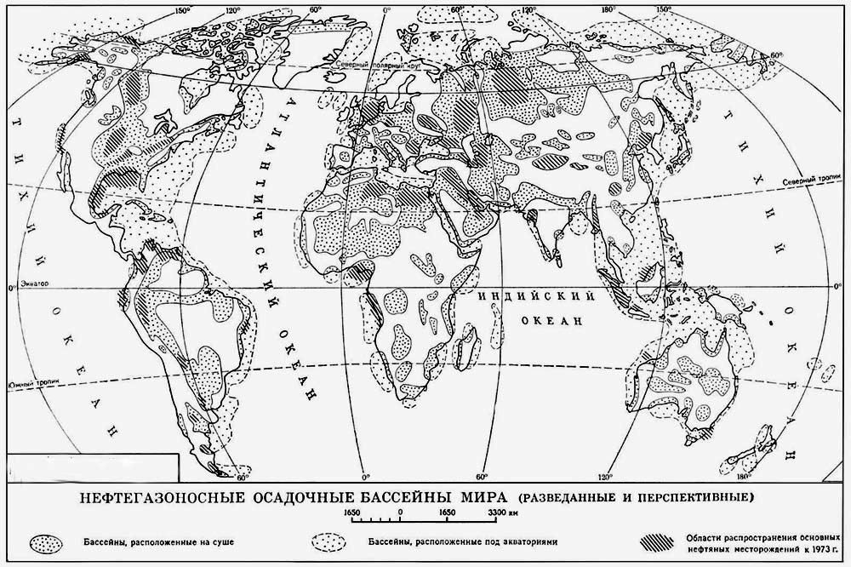
Месторождения нефти и газа в мире

Slide 7
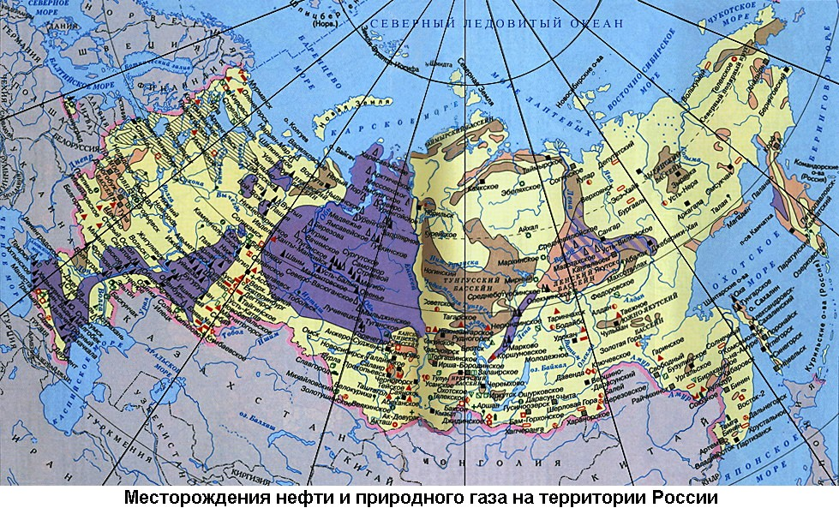
Месторождения нефти и газа в России

Slide 8
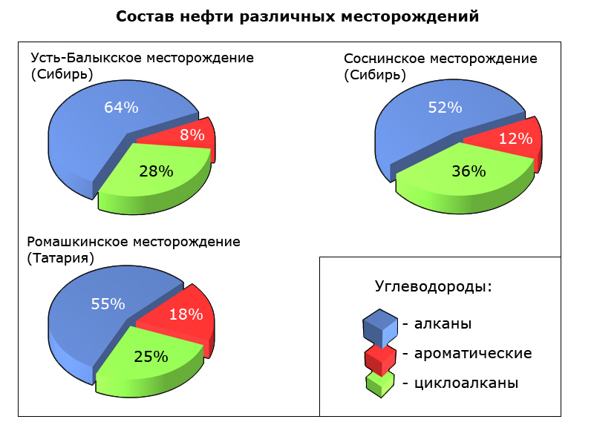
Состав нефти

Slide 9
Физические свойства нефти
Физические свойства
Цвет
Запах
Плотность
Вязкость
Растворимость в воде

Slide 10
Физические свойства нефти
Физические свойства
Цвет | темный
Запах | есть
Плотность | Меньше чем у воды (0,73 – 0,97 г/мл)
Вязкость | Больше чем у воды
Растворимость в воде | Не растворима

Slide 11

Переработка нефти. Ректификация

Slide 12
Продукты нефтеперегонки
Светлые продукты | Температура кипения, ⁰С | Темные продукты
Мазут, смазочные масла, газойль, бензин, керосин, лигроин, гудрон 40 – 150; 120 – 240; 150 – 300; более 300

Slide 13
Продукты нефтеперегонки
Светлые продукты | Температура кипения, ⁰С | Темные продукты
Бензин | 40 – 120 | Мазут, смазочные масла, гудрон
Лигроин | 120 – 240
Керосин | 150 - 300
Газойль | Более 300

Slide 14
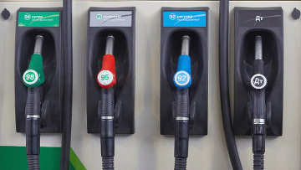
Марки бензина

Slide 15
Детонационная стойкость и октановое число
Процесс переработки | Октановое число бензина
Перегонка | 41 - 56
Крекинг -термический -каталитический | 65 – 70 75 - 81
риформинг | 77 - 86

Slide 16
Крекинг
С₁₆Н₃₄→С₈Н₁₈+С₈Н₁₆
Термический
T=450 – 550⁰С
Р=2 – 7 Мпа
Алканы и алкены с нормальной цепью
Каталитический
T=450 – 550⁰С
Катализатор – Al₂O₃*nSiO₂
изомеризация

Slide 17
Определите содержание непредельных соединений в бензине

Slide 18
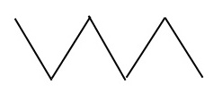
Риформинг (ароматизация)
t= 450-550⁰C; катализатор – Pt,
p= 3 – 4 МПа
→
→

Slide 19
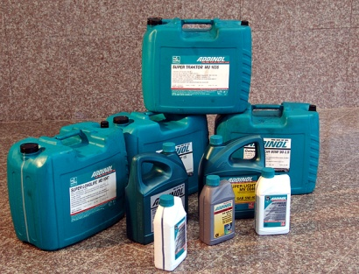
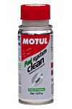
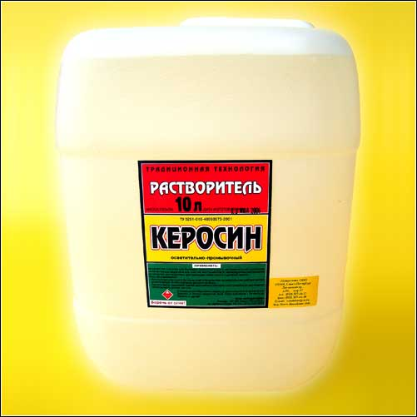
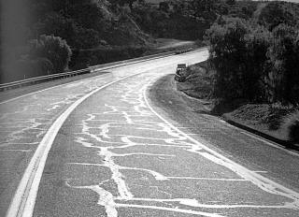
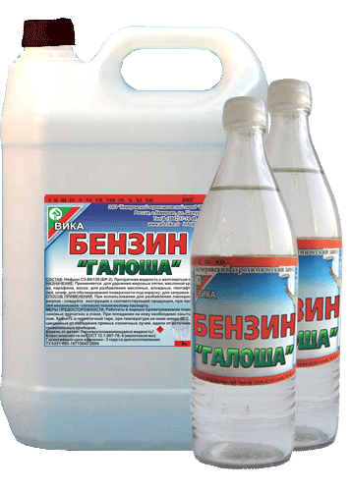
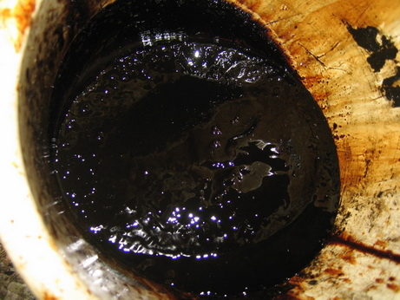
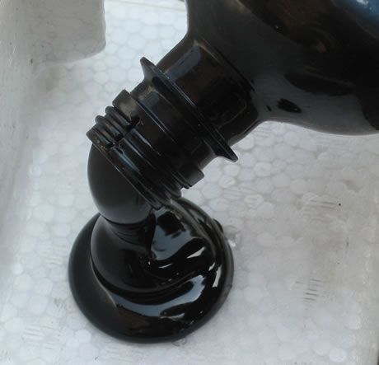
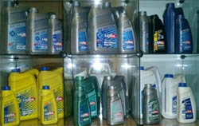
Продукты нефтепереработки

Slide 20
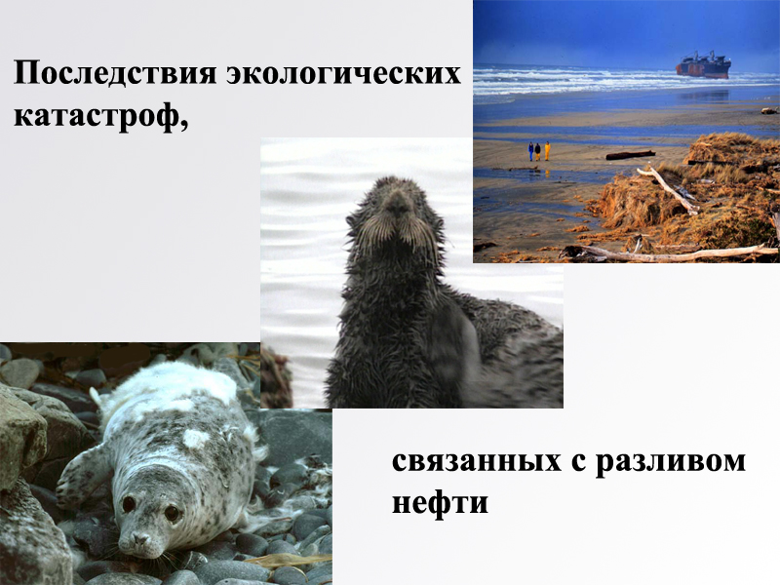
Экологические проблемы связанные с использованием природных источников углеводородов

Slide 21
тест

Slide 22
Вопрос №1
Вариант 1
Вариант 2
Более 84%метана содержится в
А) природном газе
Б) попутных газах
В) нефти
Попутные газы добывают совместно с
А) природным газом
Б) углем
В) нефтью

Slide 23
Вопрос №2
Вариант 1
Вариант 2
Нефть
А) имеет плотность больше, чем у воды
Б) растворима в воде
В) нерастворима в воде
В состав нефти входят
А) метан, пропан, гексан
Б) парафин, пропан, октан
В) бензол, циклогексан, гептан

Slide 24
Вопрос №3
Вариант 1
Вариант 2
Бензин лучшего качество получают при
А) крекинге
Б) перегонке
В) риформинге
Самая легкая фракция, получаемая при перегонке нефти это
А) лигроин
Б) бензин
В) гудрон

Slide 25
Вопрос №4
Вариант 1
Вариант 2
Риформинг это
А) увеличение числа углеводородов с разветвленной цепью
Б) разделение на фракции по разным температурам кипения
В) увеличение числа ароматических углеводородов
Качество бензина улучшается при
А) перегонке
Б) термическом крекинге
В) каталитическом крекинге

Slide 26
Вопрос №5
Вариант 1
Вариант 2
При сгорании бензина в двигателях внутреннего сгорания в окружающую среду выделяется
А) свинец
Б) железо
В) кобальт
Парниковым газом является
А) азот
Б) углекислый газ
В) кислород

Slide 27
ответы
Вариант 1
Вариант 2
1 | А
2 | В
3 | В
4 | В
5 | А
1 | В
2 | В
3 | Б
4 | В
5 | А

